Slide 1



L’analyse et l’évaluation des pratiques professionnelles dans l’exercice coordonné
Jean-Baptiste Cuiengnet
MKDE
Animateur réseau cokillaje 49 et 72
DU Imc et Polyhandicap
DU Coordination parcours de soins

Slide 2


L'Analyse et l’évaluation des pratiques
POURQUOI ?
Prévention
Accès aux soins
Santé publique
Bilan
La qualité
Comment amener les professionnels libéraux à faire de la qualité?
Soins
Diagnostic
Réévaluation
Mise en place d’objectifs
Tarification à l’acte
Surcharge de travail

Slide 3
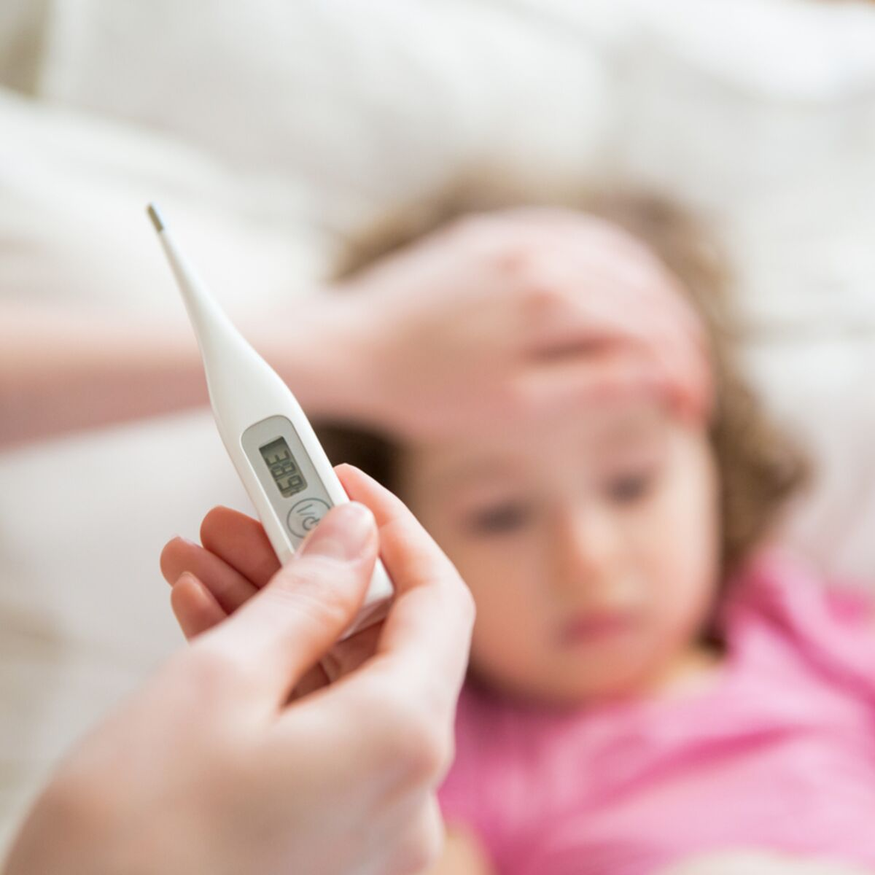

Evolution du système de sante
La santé
Maladie
Changement de paradigme
Santé
La fin de « la médecine de l'ère industrielle à visée curative. »
La perspective rapide d’un nouveau modèle de référence d’une santé de l’ère numérique à visée prédictive, préventive, personnalisée et participative. (2)

Slide 4






Evolution du système de santé
Santé publique
Démocratie sanitaire / Santé Publique / société numérique
Epidémiologiques
Culturelles
Les grandes tendances qui s’imposent aux organisations (4,5)
Démographiques
Economiques
Organisationnelles
Innovations

Slide 5

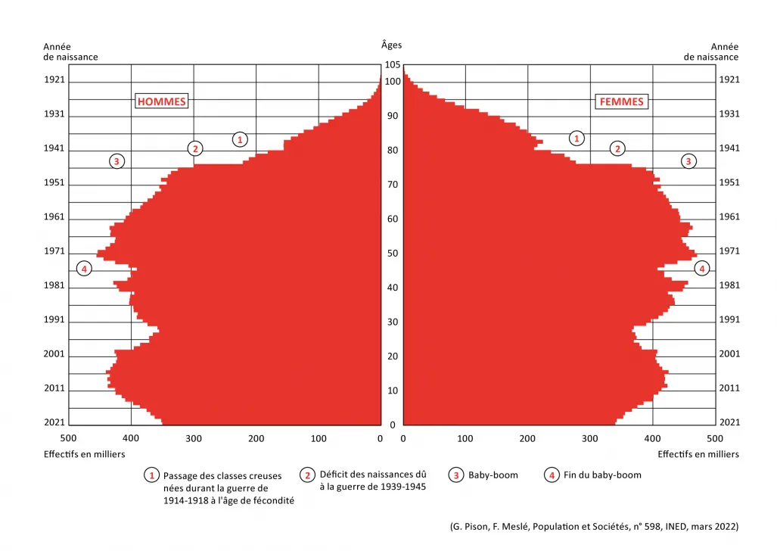

Evolution du système de santé
Santé PUBLIQUE
Évolution des enjeux de santé publique
Professionnels
de santé (7)
Offre de soin / désert (6)
PROBLEMATIQUES
qui s’imposent aux organisations
Vieillissement de la population (8)
Santé environnementale
Maladie chronique
/ALD (10)
Des coopérations interprofessionnelles, des pratiques avancées et des nouveaux métiers à construire (9)
Polypathologies

Slide 6
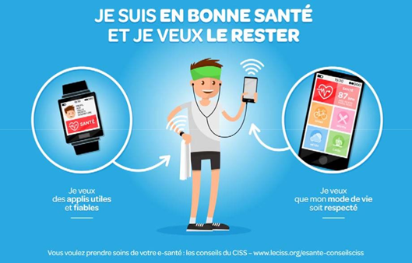


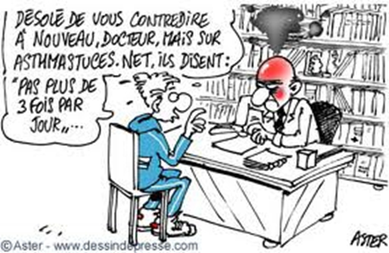
Evolution du système de santé
ENJEUX
Évolution des enjeux sociétaux et économique
Une assurance maladie qui peine à trouver le retour à
l’équilibre
Innovation: Robotique, Intelligence artificielle, Numérique (13)
Evolution de la posture et du rôle du patient:
Acteurs
Consommateurs
PROBLEMATIQUES
qui s’imposent aux organisations
Dispositif de coordination, exercice coordonné, logique de parcours.

Slide 7
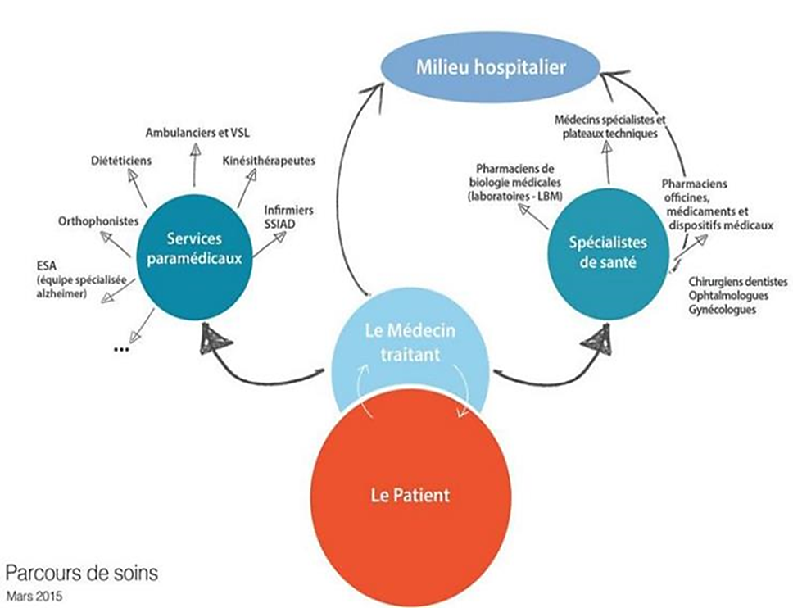
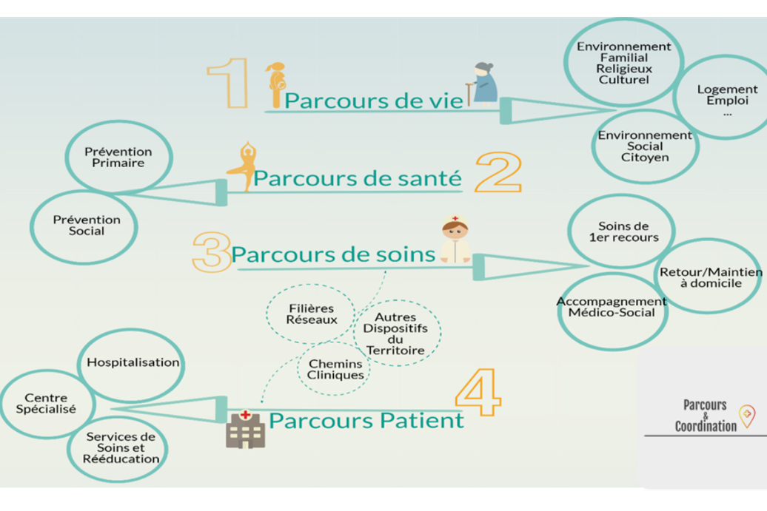
parcours de vie/de soins
COOPERER
Depuis près de 15 ans en France, le législateur précise la notion de parcours

Slide 8

parcours de vie/de soins
https://www.ars.sante.fr/lorganisation-des-parcours-de-soins-de-sante-de-vie-0

Slide 9



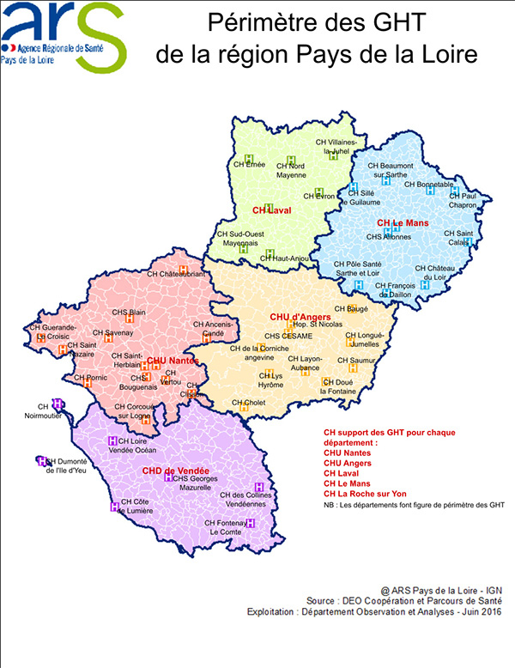






Organisation territoriale des soins
COllaborer
De multiples dispositifs interagissant les uns avec les autres
Cabinets libéraux
ESS
HP
CH
CHU
Coordination territoriale
Coordination clinique

Slide 10
Organisation territoriale des soins
Nom | Définition ARS | Niveau territorial | Nombre de professionnels | Projet de santé | Financements | Statuts
ESP
Equipe de soin primaire
Soins de premier recours
Au moins un médecin généraliste
Oui
Oui (fonds FIR…)
Pas de cadre juridique prévu
Clinique
ESS
Equipe de Soins Spécialisés
Soins de premier recours
Au moins un médecin spécialiste
Pas de cadre juridique prévu
Oui (Fonds FIR…)
Clinique
Oui
MSP
Maison de santé pluriprofessionnelles
Soins de premier recours
Au moins 2 médecins et 1 Axillaire médicale
Associatif au départ, puis SISA pour recevoir ACI
Si MSP publique :
ACI
Clinique
Oui
CPTS
Communauté professionnel territorial de santé
Coordonner les professionnels et actions collectives
A l’initiative des professionnels et établissements
Territorial
Oui
ACI
Associatif

Slide 11
Organisation territoriale des soins
Nom | Définition ARS | Niveau territorial | Nombre de professionnels | Projet de santé | Financements | Statuts
ESP
Equipe de soin primaire
Soins de premier recours
Au moins un médecin généraliste
Oui
Oui (fonds FIR…)
Pas de cadre juridique prévu
Clinique
ESS
Equipe de Soins Spécialisés
Soins de premier recours
Au moins un médecin spécialiste
Pas de cadre juridique prévu
Oui (Fonds FIR…)
Clinique
Oui
MSP
Maison de santé pluriprofessionnelles
Soins de premier recours
Au moins 2 médecins et 1 Axillaire médicale
Associatif au départ, puis SISA pour recevoir ACI
Si MSP publique :
ACI
Clinique
Oui
CPTS
Communauté professionnel territorial de santé
Coordonner les professionnels et actions collectives
A l’initiative des professionnels et établissements
Territorial
Oui
ACI
Associatif

Slide 12
Organisation territoriale des soins
Nom | Définition ARS | Niveau territorial | Nombre de professionnels | Projet de santé | Financements | Statuts
ESP
Equipe de soin primaire
Soins de premier recours
Au moins un médecin généraliste
Oui
Oui (fonds FIR…)
Pas de cadre juridique prévu
Clinique
ESS
Equipe de Soins Spécialisés
Soins de premier recours
Au moins un médecin spécialiste
Pas de cadre juridique prévu
Oui (Fonds FIR…)
Clinique
Oui
MSP
Maison de santé pluriprofessionnelles
Soins de premier recours
Au moins 2 médecins et 1 Axillaire médicale
Associatif au départ, puis SISA pour recevoir ACI
Si MSP publique :
ACI
Clinique
Oui
CPTS
Communauté professionnel territorial de santé
Coordonner les professionnels et actions collectives
A l’initiative des professionnels et établissements
Territorial
Oui
ACI
Associatif

Slide 13
Organisation territoriale des soins
Nom | Définition ARS | Niveau territorial | Nombre de professionnels | Projet de santé | Financements | Statuts
ESP
Equipe de soin primaire
Soins de premier recours
Au moins un médecin généraliste
Oui
Oui (fonds FIR…)
Pas de cadre juridique prévu
Clinique
ESS
Equipe de Soins Spécialisés
Soins de premier recours
Au moins un médecin spécialiste
Pas de cadre juridique prévu
Oui (Fonds FIR…)
Clinique
Oui
MSP
Maison de santé pluriprofessionnelles
Soins de premier recours
Au moins 2 médecins et 1 Axillaire médicale
Associatif au départ, puis SISA pour recevoir ACI
Si MSP publique :
ACI
Clinique
Oui
CPTS
Communauté professionnel territorial de santé
Coordonner les professionnels et actions collectives
A l’initiative des professionnels et établissements
Territorial
Oui
ACI
Associatif

Slide 14
Organisation territoriale des soins
Nom | Définition ARS | Niveau territorial | Nombre de professionnels | Projet de santé | Financements | Statuts
ESP
Equipe de soin primaire
Soins de premier recours
Au moins un médecin généraliste
Oui
Oui (fonds FIR…)
Pas de cadre juridique prévu
Clinique
ESS
Equipe de Soins Spécialisés
Soins de premier recours
Au moins un médecin spécialiste
Pas de cadre juridique prévu
Oui (Fonds FIR…)
Clinique
Oui
MSP
Maison de santé pluriprofessionnelles
Soins de premier recours
Au moins 2 médecins et 1 Axillaire médicale
Associatif au départ, puis SISA pour recevoir ACI
Si MSP publique :
ACI
Clinique
Oui
CPTS
Communauté professionnel territorial de santé
Coordonner les professionnels et actions collectives
A l’initiative des professionnels et établissements
Territorial
Oui
ACI
Associatif

Slide 15



Comment ces dispositifs d’Exercice coordonné facilitent LA DEMARCHE Qualité DES PRATIQUES PROFESSIONNELLES?

Slide 16

L'Analyse et l’évaluation des pratiques
comment ?
Prévention
Accès aux soins
Santé publique
Bilan
La qualité
Soins
Diagnostic
Permet de nouveaux modes de rémunération des professionnels
Réévaluation
Mise en place d’objectifs
Les pouvoirs publiques crée des dispositifs d’exercice coordonné

Slide 17

Démarche qualité ( 25)
Enjeux
Sécurité
Accessibilité
Les principales dimensions de la qualité
Efficacité
Réactivité
Efficience

Slide 18

METHODE
Démarche qualité ( 25)
ROUE
DE DEMING
Dire ce que
l’on va faire
Projet
QUALITE
Planifiée à partir de la pratique factuelle
(Plan)
Identifier
des pistes d’amélioration (Act)
Pratique professionnelle réelle singulière (Do)
Faire ce que l’on a dit
Faire mieux
Apprécier et estimer la pratique (Check)
Vérifier ce que l’on a fait

Slide 19

analyser le Projet de santé
démarche
Diagnostic
des besoins afin d’établir un référentiel local
ESP/ESS
"nouveaux services" : éducation thérapeutique, télémédecine
Projet
de santé
coopération et coordination
CPTS
Projet professionnel (organisation du travail en équipe, partage des informations à travers un système d’information commun)
Projet d’organisation de la prise en charge des patients
MSP
accès aux soins
Mission santé publique
continuité et permanence des soins
Protocole pluriprofessionnel

Slide 20

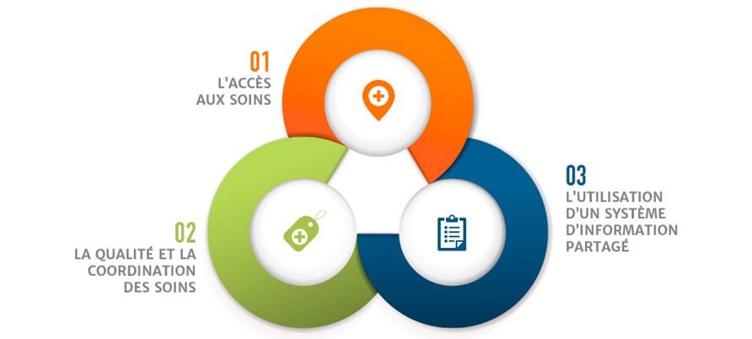


Les actions DE REALISATION des ACI
PRATIQUES
amplitude d’horaire d’ouverture (avec au moins un professionnel de santé présent) de 8h à 20h du lundi au vendredi et de 8h à 12 h le samedi
pas de fermeture pendant les congés scolaires
plages de soins non programmés tous les jours (accès direct…)
Système d’information commun
à tous les professionnels de la structure et permettant le partage de l’information
présence d’un coordinateur

Slide 21


Phase de Réalisation et d’EVALUATION (23, 24)
Contrôles
Réunions de concertation pluriprofessionnelle
Évaluer la satisfaction et les besoins exprimés par les patients
protocoles pluriprofessionnels
Ce qui est demandé
dans les ACI
coopération et coordination
Missions de santé publique
SIP
Formation des jeunes professionnels
accès aux soins
Notes:
Pour protocole:
Dans le cadre des ACI, 5 thèmes prioritaires ont été identifiés :
Patients porteurs d’affections sévères compliquées ou décompensées : insuffisance cardiaque, BPCO, asthme instable, mal perforant plantaire du diabétique, accident iatrogénique;
patients pour lesquels une intervention pluri-professionnelle est susceptible de prévenir la désinsertion socioprofessionnelle: lombalgies chroniques, syndrome dépressif;
patients bénéficiant de soins itératifs pour lesquels la stratégie de prise en charge peut être à réévaluer: lombalgiques, diabétiques non autonomes pour leur insulinothérapie;
patients poly-médiqués pour lesquels le risque iatrogénique doit être reconsidéré;
patients complexes ou en perte d’autonomie pour lesquels le maintien à domicile doit être conforté: sujets âgés, patients poly-pathologiques, soins palliatifs, suivi post AVC.
Reunion concertation: réalisation d’au moins 6 réunions par an entre les professionnels de la structure au moins 2 professionnels pas forcement médecin
Contrat loacl de santéAnnexe 3 de l’ACI : Thèmes privilégiés pour la réalisation de protocoles de prise en charge pluri-professionnelle et pour la tenue de réunions de concertation Affections sévères compliquées ou décompensées : insuffisance cardiaque, BPCO, asthme instable, troubles psychiques graves, etc. Pathologies chroniques nécessitant des soins itératifs et une intervention pluri-professionnelle permettant notamment de prévenir la désinsertion socioprofessionnelle : lombalgies chroniques invalidantes, syndrome anxio-dépressif, etc. Patients pour lesquels le risque iatrogénique ou l’équilibre thérapeutique nécessitent l’intervention concertée récurrente de plusieurs acteurs (pharmacien, biologiste, infirmier, médecin généraliste ou autre spécialiste…) : AVK, insulinothérapie, etc. Patients complexes ou en perte d’autonomie pour lesquels le maintien à domicile doit être conforté : sujets âgés fragilisés (isolement, dénutrition, etc.), plaies chroniques (escarres, ulcères veineux ou mixtes, plaies du diabétique), patients poly-pathologiques, soins palliatifs, suivi post AVC, etc. Patients obèses, Grossesses à risque (pathologie sous-jacente, antécédents, grossesses multiples, etc.) et grossesses évoluant dans un environnement psychosocial difficile (isolement, précarité, addictions, etc.), Pathologies dont la prise en charge est rendue complexe par l’association à des troubles psychiques, des troubles du comportement ou des difficultés sociales, maltraitance intra familiale.
Mission santé publique: Actions en faveur d’une amélioration de la couverture vaccinale ✓ Lutte contre la tuberculose ✓ Surpoids et obésité chez l’enfant ✓ Souffrance psychique et conduites addictives chez les adolescents de 12 à 25 ans ✓ Prévention du suicide ✓ Prévention spécifique en direction des personnes âgées pour les régions hors PAERPA ✓ Prévention périnatale et suivi des femmes en situation de précarité ✓ Education thérapeutique et éducation à la santé

Slide 22
Phase d'Amélioration
développer
évaluations
Améliorations/ évolutions
Mise en place d’outils permettant d’évaluer la satisfaction et les besoins exprimés par les patients
Missions de santé publique
protocoles pluriprofessionnels
coopération et coordination
Réunions de concertation pluriprofessionnelle
SIP
Formation des jeunes professionnels
accès aux soins

Slide 23


CONCLUSION
Comment le professionnel de rééducation pédiatrique peut évaluer et faire évoluer sa pratique afin de gagner en compétence et apporter un regard aguerrit aux projets de sa communauté de pratique (exercice coordonné)?
L’exercice coordonné permet aux professionnels d’analyser et évaluer leurs pratiques

Slide 24
Bibliographie
Safon, Marie-Odile, « La loi de modernisation de notre système de santé Synthèse documentaire ».
Journal de Chirurgie Viscérale Volume 158, Issue 3, Supplement, June 2021, Pages S13-S18 Journal de Chirurgie Viscérale Mise au point Innovation conceptuelle : la médecine 4P et la chirurgie 4PConceptual innovation: Medicine and 4P surgery☆ Author links open overlay panelK.SlimM.SelvyJ.Veziant
Le care : un concept professionnel aux limites humaines ? Elisabeth Noël-Hureaux Dans Recherche en soins infirmiers 2015/3 (N° 122), pages 7 à 17
https://solidarites-sante.gouv.fr/systeme-de-sante-et-medico-social/systeme-de-sante-et-medico-social/strategie-de-transformation-du-systeme-de-sante/
https://solidarites-sante.gouv.fr/IMG/pdf/ma_sante_2022_pages_vdef_.pdf
DIRECTION DE LA RECHERCHE, DES ÉTUDES,DE L’ÉVALUATION ET DES STATISTIQUESL’état de santé de la population en FranceRAPPORT 2015
https://www.lemonde.fr/sante/article/2016/06/02/le-manque-de-medecins-generalistes-s-accentue_4930689_1651302.html
Tableaux de l'économie françaiseÉdition 2020Les Tableaux de l'économie française s'adressent à tous ceux qui souhaitent disposer d'un aperçu rapide et actuel sur la situation économique,démographiqueetsocialede la France.INSEE RÉFÉRENCESParu le : 27/02/2020

Slide 25
Bibliographie
9:https://www.ars.sante.fr/la-pratique-avancee-un-nouveau-metier-dinfirmiere-aux-competences-elargies
10: https://solidarites-sante.gouv.fr/IMG/pdf/Parcours_de_soins_des_enfants_atteints_de_maladies_chroniques.pdf
11: Mutation du patient et construction d'un marché de la santé. L'expérience française [1]Philippe Batifoulier, Jean-Paul Domin, Maryse GadreauDans Revue Française de Socio-Économie 2008/1 (n° 1), pages 27 à 46
12: Rapport du HCAAM Quatre scénarios polaires d’évolution de l’articulation entre Sécurité sociale et Assurance maladie complémentaire Janvier 2022
13:Innovations en santé, dispositifs expérimentaux et changement social : un renouvellement par le bas de l’action publique locale de santéLa Case de Santé de Toulouse (France)Nadine Haschar-Noé, Jean-Charles BassonDans Innovations 2019/3 (N° 60), pages 121 à 144
14: Analyse de la réforme de l'assurance maladie Loi du 12 août 2004Gérard MilhaudLa Revue administrative58e Année, No. 344 (MARS 2005), pp. 154-160 (7 pages)Published By: Presses Universitaires de France
15: Chemin clinique Une méthode d’amélioration de la qualitéJuin 2004 La Haute Autorité de santé diffuse un document réalisé par l’Agence nationale d’accréditation et d’évaluation en santé au titre de son programme de travail de 2004 Service évaluation des pratiques
16:https://www.has-sante.fr/jcms/c_1638463/fr/plan-personnalise-de-sante-pps-paerpa
17:PARCOURS DE SOINS DES EXTRÊMES PRÉMATURÉSE. Zana-TaïebService de médecine et réanimation néonatales de Port-Royal, 75014 Paris, France

Slide 26
Bibliographie
18:https://www.ars.sante.fr/lorganisation-des-parcours-de-soins-de-sante-de-vie-0
19:https://www.nouvelle-aquitaine.ars.sante.fr/exercice-coordonne-espmspcds
20: https://www.ars.sante.fr/les-communautes-professionnelles-territoriales-de-sante
21: https://cpts-pdl.org/
22: https://www.apmsl.fr/modules/blog/datafiles/FILE_2A3774-6FC1F8-60E78C-46FC4B-066844-0287C9.pdf
23:https://www.fmfpro.org/l-aci-accord-conventionnel-interprofessionnel.html
24: https://www.ameli.fr/sites/default/files/Documents/ACI-structures-pluriprofesionnelles-avenant1-2022.pdf
25:https://www.who.int/fr/health-topics/quality-of-care#tab=tab_1

Slide 27
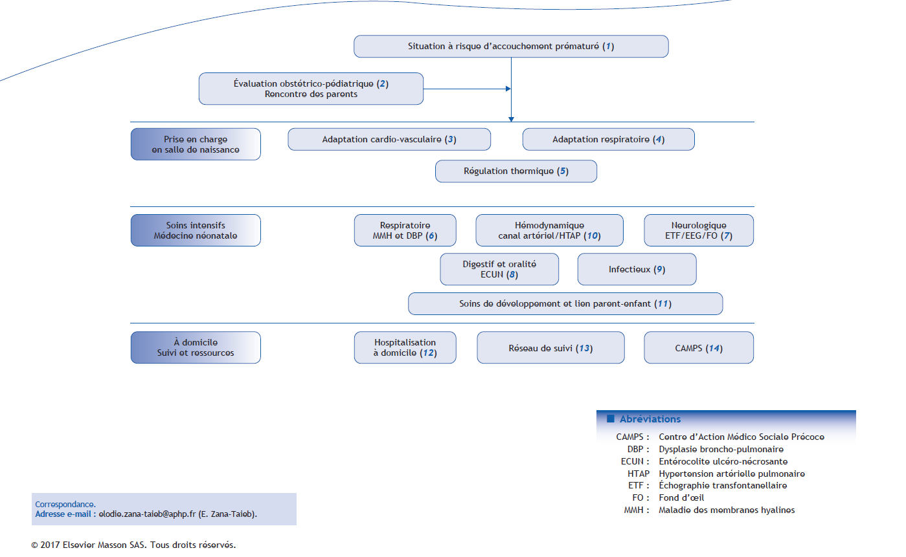
Notion de parcours de vie/de soins

Slide 28

Notion de parcours de vie/de soins
être en synergie avec d’autres professionnels (paramédicaux, médico-social, social et éducatif)
Impose une répartition différente du travail du professionnel de santé
entrer en relation dans le temps avec le patient
La prise en charge d’un patient chronique
techniques curatives articulées à une prise en charge
accompagnement relationnel et social

Slide 29

Coordination clinique en libérale(18)
Il faut un projet de santé élaboré avec les professionnels souhaitant entrer dans la MSP qui sera présenté et validé par l’Ars et la Cpam
Pas qu’un projet architectural!!!!
Pour être reconnu par l’ARS et la Cpam et recevoir des fonds pour la construction d’un bâtiment et pour les actions prévus dans les accords conventionnels interprofessionnel (ACI)
des professionnels médicaux (au moins deux médecins)
des professionnels paramédicaux (au moins 1 profession paramédicale)
MSP
Une maison de santé pluriprofessionnelle:
structures de soins de premier recours
Elles peuvent être mono-site ou pluri-site
Afin de recevoir les fonds de l ARS constitution d’une société interprofessionnel de soins ambulatoire (SISA)

Slide 30
Coordination TERRITORRIAL (20)
Association
acteurs de santé (professionnels de santé de ville, qu’ils exercent à titre libéral ou salarié ; des établissements de santé, des acteurs de la prévention ou promotion de la santé, des établissements et services médico-sociaux, sociaux…) qui souhaitent se coordonner sur un territoire, pour répondre à une ou plusieurs problématiques en matière de santé qu’ils ont identifiés.
pas de cadre légal limitant l’échelle territoriale d’une CPTS.
Le territoire d’action est variable selon les lieux, les personnes investies et les projets. Toutefois, ce territoire doit avoir du sens en termes d’offre de soins, d’habitude de travail et de flux de patientèle.
Projet de santé indispensable à la création et pour avoir ACI (comme MSP et ESP)

Slide 31
Coordination TERRITORRIAL(22)
nombreux dispositifs
ont été créé ces dernières années, répondant à différentes situations/pathologies et pour
différents publics, objectif est de les rassembler dans les DAC
PRADO : PRogramme d’Accompagnement au retour à DOmicile après hospitalisation
PAERPA : Programme relatif aux parcours des personnes âgées en Risque de Perte
d’Autonomie (dispositif de parcours de santé des personnes âgées en risque de perte
d’autonomie)
Réseaux de santé spécialisés
CLIC : Centres Locaux d’Information et de Coordination
MAIA : Méthode d’Action pour l’Intégration des services d’Aide et de soin dans le
champ de l’autonomie
CTA : Coordinations Territoriales d’Appui (plateformes d’information et
d’accompagnement des professionnels, des personnes âgées et de leurs aidants)
PTA : Plateforme Territoriale d’Appui (structure d’aide pour les professionnels de
santé confrontés à des situations complexes chez certains patients)

Slide 32
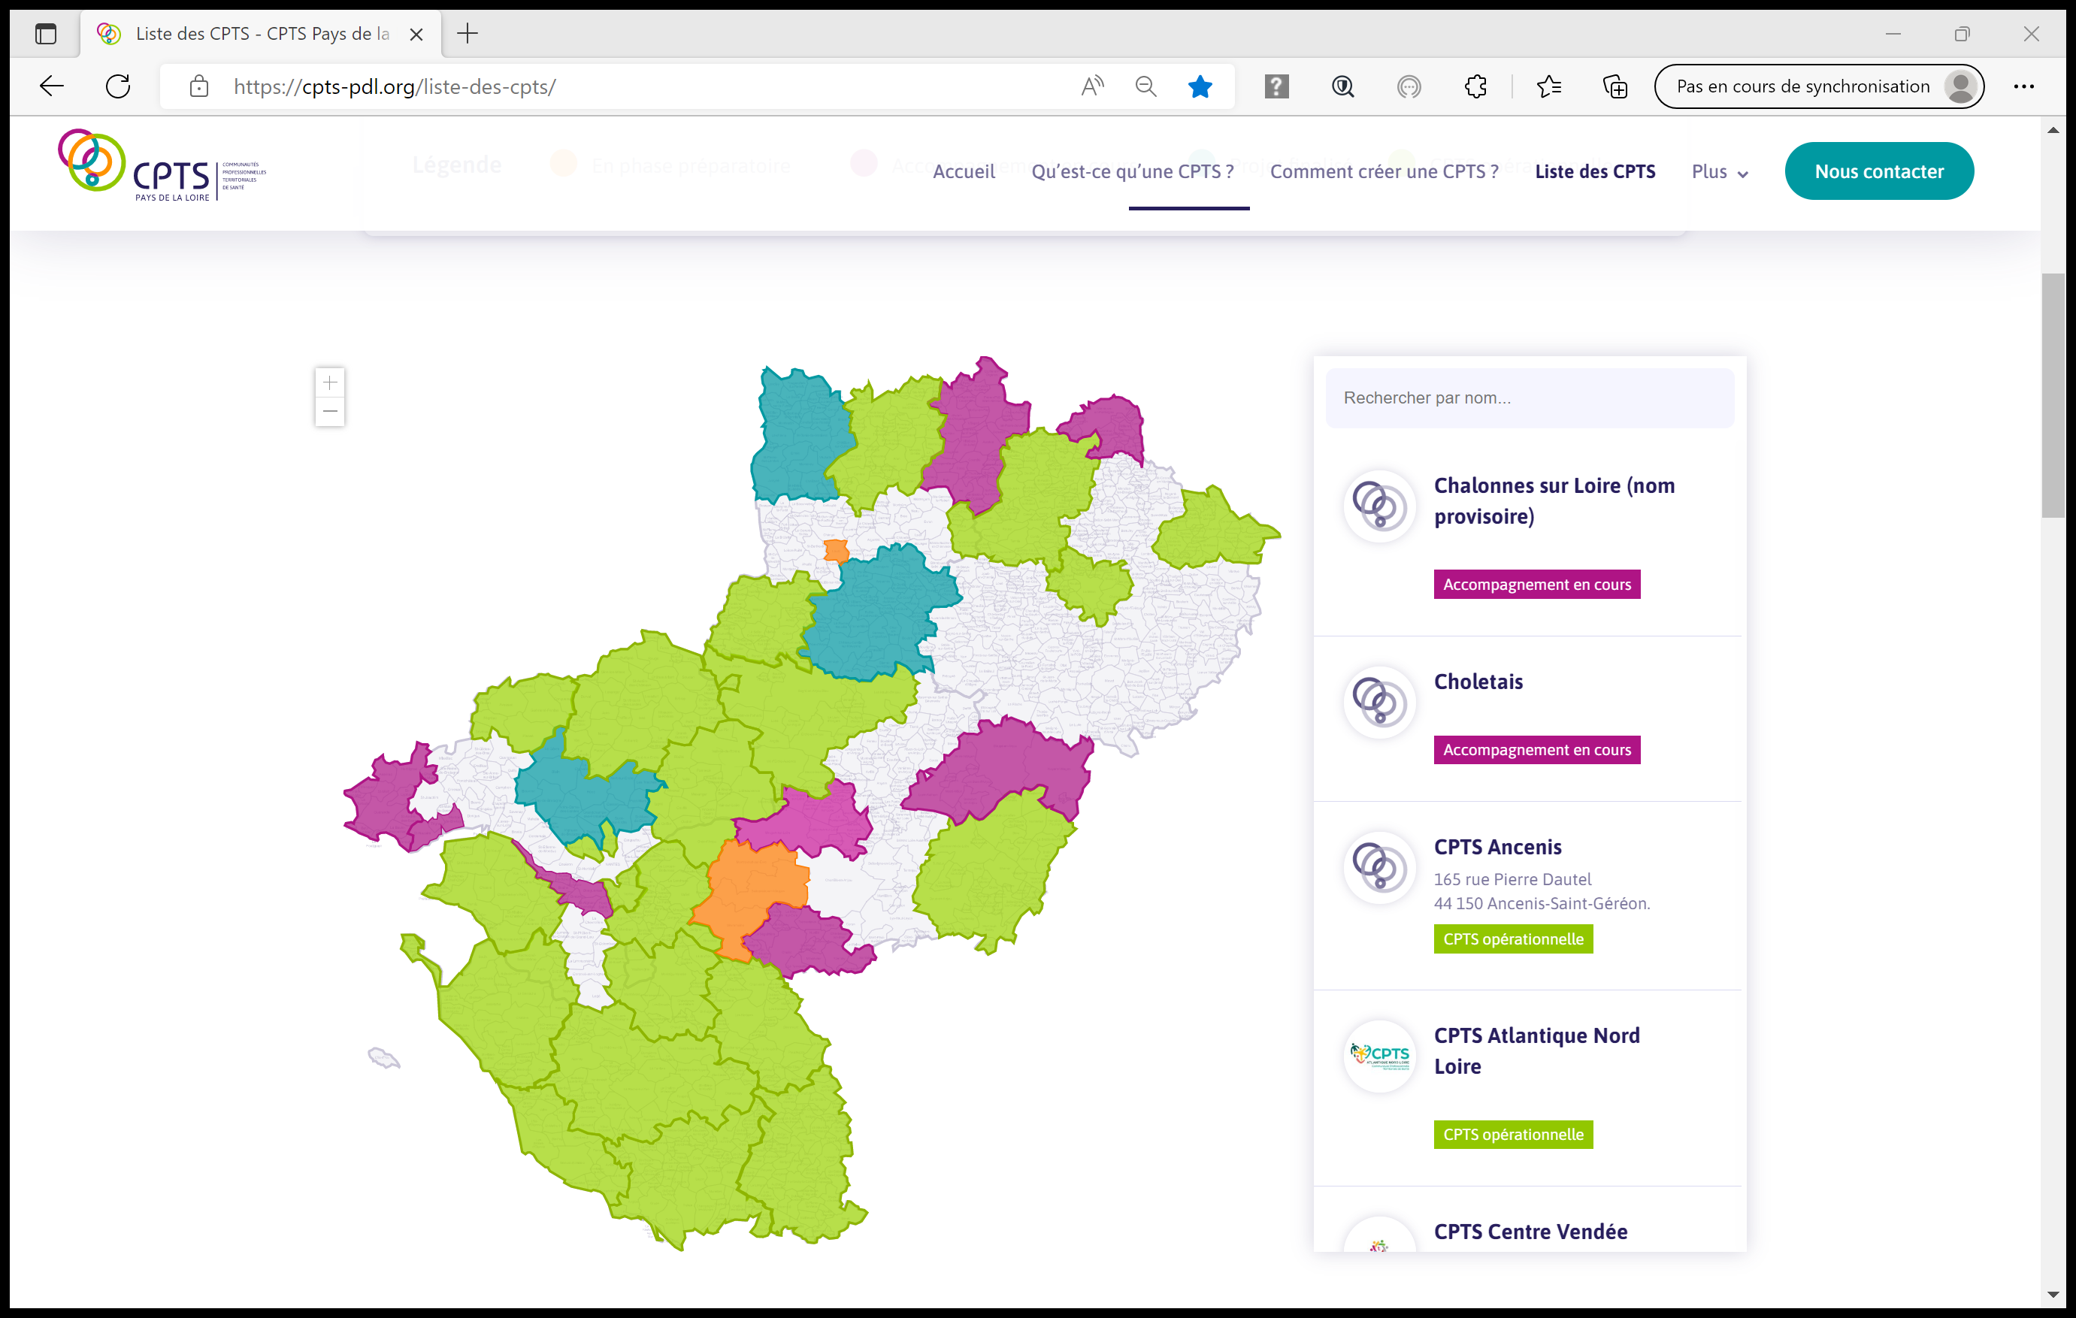
Coordination TERRITORRIAL
https://cpts-pdl.org/

